Slide 1
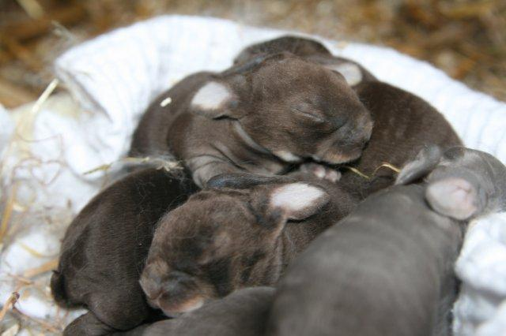
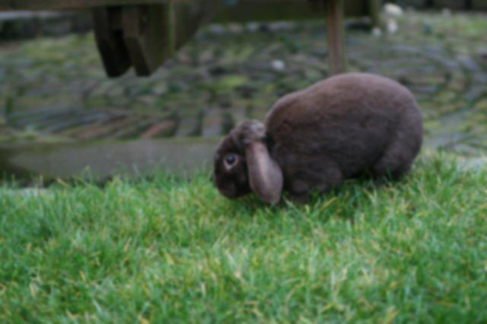
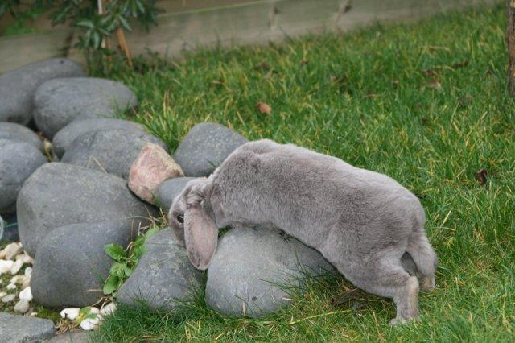
Konijn: Voeding
Diersoortverdieping: het konijn

Slide 2
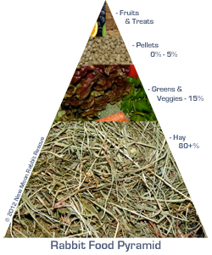
Het konijn is een echte herbivoor (planteneter)
Maag-darmkanaal ingesteld op de vertering van grote hoeveelheden vezelrijk materiaal en weinig calorieën
Een goed dieet bestaat dus voor het grootste deel uit vezels in de vorm van hooi aangevuld met groenvoer en een goede complete konijnenvoeding
Als extraatje kan fruit (niet alle soorten
en met mate) gegeven worden

Slide 3
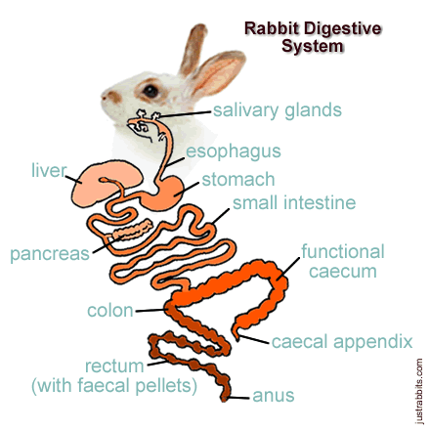

Slide 4
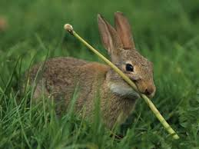
Wilde konijnen besteden een groot aantal uren per dagen aan grazen
Dit doen ze het liefst in de ochtend en avond, als het schemerig is
Ze selecteren hun voedsel op tast, geur en smaak
Het dieet van wilde konijnen bestaat voornamelijk uit grassen, blaadjes, wortels en kruiden
Ook eten ze bast en twijgen

Slide 5
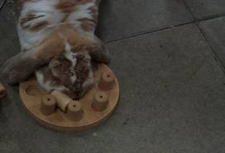
Het dieet van een wild konijn is vezelrijk en arm aan calorieën en voedingsstoffen, ze moeten dus veel eten om aan de benodigde energie te komen
Wat dat betreft heeft het huiskonijn het makkelijk
Toch heeft hij zowel de mentale behoefte als de fysieke noodzaak om lange tijd met foerageren bezig te zijn
Zorg dus voor onbeperkte ruwvoer-opname en meerdere voedermomenten op een dag
Laat het konijn “werken” voor z’n eten (puzzels, verstoppen/verpakken van voer)

Slide 6
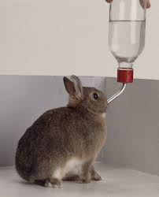
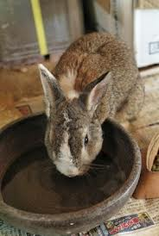
Naast voeding heeft een konijn, zoals ieder dier, ook water nodig
Vanzelfsprekend hoort een konijn beschikking te hebben over schoon, vers drinkwater
Konijnen hebben een voorkeur voor koud (koel) water boven lauw of warm water
Recent onderzoek heeft uitgewezen dat konijnen als ze de keuze krijgen liever uit een bakje dan uit een drinkfles drinken
Een konijn drinkt gemiddeld 50-150 ml water per kg lichaamsgewicht per 24 uur

Slide 7
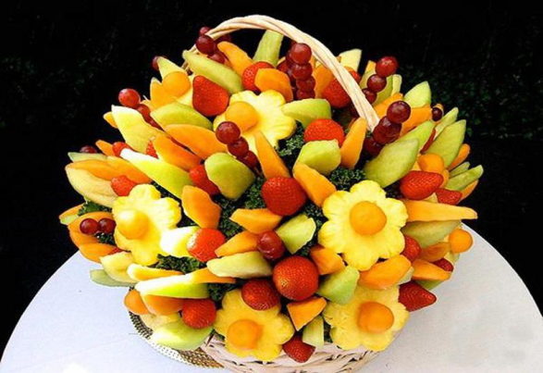
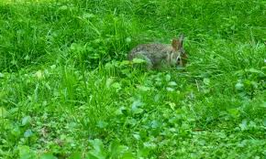
Koolhydraten
Verdeling in 2 groepen:
Zetmeel en suikers
Vezels (ruwe celstof)
Zetmeel en suikers worden in de maag en dunne darm verteerd en opgenomen voor energie
Jonge konijnen (tot 4 maanden oud) hebben moeite met de vertering van met name zetmeel, als er te veel zetmeel in hun dikke en blindedarm terecht komt kan dit het bacteriële evenwicht veroorzaken met diarree als gevolg

Slide 8
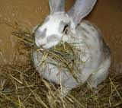
Vezels passeren de dunne darm en worden in de blindedarm gefermenteerd (afbraak door bacteriën) óf worden onverteerd uitgescheiden via de dikke darm
De minimum aanbevolen hoeveelheid vezels in konijnenvoeding (brok) ligt tussen de 13 en 20%
Vezels kun je onderverdelen in verteerbare
en onverteerbare vezels
Het percentage onverteerbare vezels in de dagelijkse voeding van een konijn moet minstens 12,5% zijn

Slide 9
Hooi, gras, kruiden en takken zijn een goede bron van onverteerbare vezels
Verteerbare vezels (< 0,3 mm) | Onverteerbare vezels (> 0,5 mm)
Voedingsstof voor de goedaardige bacteriën in de blinde darm (caecum). | Bevorderen de bewegingen van het maag-darmkanaal (peristaltiek).
Zorgen voor de juiste pH-waarde in de blindedarm en voor de productie van vetzuren. | Bevorderen het natuurlijke voedselzoek-gedrag en voorkomen verveling.
Voorkomen een teveel aan schadelijke, ziekteverwekkende bacteriën. | Dragen bij aan de natuurlijke slijtage van het gebit.
Zorgen voor een hoger vezelgehalte in de nachtkeutels, met als gevolg een steviger consistentie. | Stimuleren eetlust en opname van nachtontlasting.

Slide 10
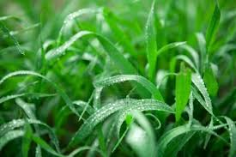
Eiwitten
Opgebouwd uit aminozuren:
Essentiële aminozuren; kan het dier niet zelf aanmaken
Niet-essentiële aminozuren; kan het dier zelf aanmaken
Levensstadium konijn (bijv. opgroeiend, drachtig) beïnvloedt de behoefte aan essentiële aminozuren
Bacteriën in de blindedarm produceren aminozuren, na opname blindedarmkeutels beschikbaar als voedingsstof

Slide 11
De behoefte aan eiwitten is bij een volwassen konijn 12-16% (= onder-houdsbehoefte)
De behoefte aan eiwitten ligt voor jonge konijnen en drachtige of zogende voedsters tussen de 16 en 19%
Teveel eiwitten in de voeding van een volwassen konijn verminderen de eetlust voor blindedarmkeutels
Dit beïnvloedt de microflora in de blindedarm negatief:
ziekteverwekkende bacteriën krijgen de kans zich te vermenigvuldigen
De productie van ammoniak neemt toe, deze komt met de urine mee naar buiten en vervuilt de omgevingslucht → vergroot de kans op luchtwegproblemen en oogbindvliesontsteking

Slide 12
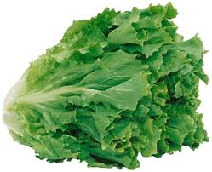
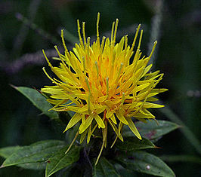
Vetten
Dit is de belangrijkste energiebron in de voeding
Voorzien het lichaam van de vitaminen A, D, E en K
Opgebouwd uit vetzuren
Net als bij aminozuren heb je essentiële vetzuren en niet-essentiële vetzuren
Voor het konijn zijn de vetzuren linolzuur en
alfa-linoleenzuur essentieel

Slide 13
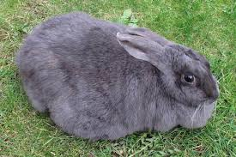
Vetten verhogen daarnaast ook de smakelijkheid van het voer
Teveel vetten in de voeding kunnen leiden tot zwaarlijvigheid van het dier
Zwaarlijvigheid (obesitas) geeft een aantal gezondheidsrisico’s, zoals:
Leververvetting
Hartaandoeningen
Te hoge bloeddruk
Ademhalingsproblemen
Gewrichtsslijtage (= artrose)

Slide 14
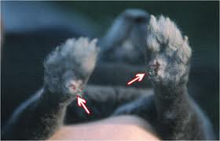
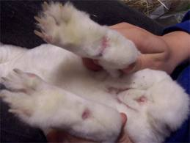
Zwaarlijvige konijnen hebben ook een verhoogd risico op pootontstekingen door het extra gewicht dat ze moeten meedragen
Zitten ze daarnaast op een te harde (tralie)bodem of op een bevuilde bodembedekking dan is het risico op pododermatitis nog groter

Slide 15
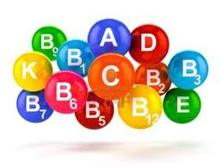
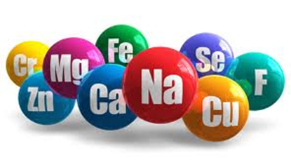
Vitaminen & Mineralen
Vitaminen & mineralen hebben invloed op verschillende functies in het lichaam
Sommige hiervan kan een konijn zelf aanmaken (bijv. vit C), sommige moet hij via zijn voeding binnen krijgen (bijv.Calcium)
Zowel een tekort als overmaat kan schadelijke gevolgen hebben

Slide 16
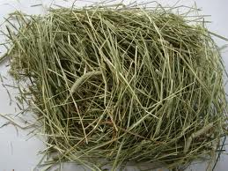
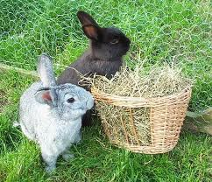
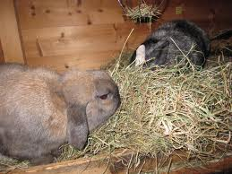
Hooi
Altijd onbeperkt aanbieden
Vers en van goede kwaliteit
Bestaat uit gedroogd gras, eventueel aangevuld met andere planten die tussen het gras groeien

Slide 17
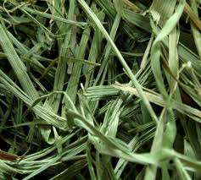
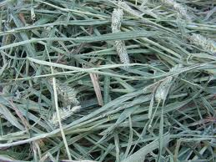
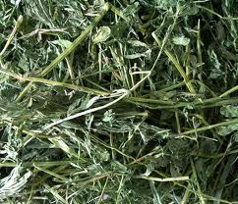
Verschillende soorten hooi:
Grashooi: zoals timothy (timotei), kropaar, haverhooi of weidehooi is geschikt voor volwassen konijnen
Alfalfa of luzerne is vooral geschikt voor jonge konijnen, het bevat veel voedingsstoffen waaronder een hoog gehalte aan calcium en is daarom niet geschikt als enige hooivoeding voor volwassen dieren

Slide 18
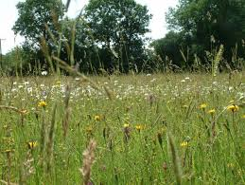
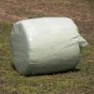
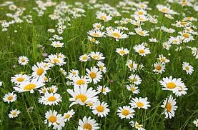
Biologisch hooi is afkomstig van natuurlijke (onbespoten) weiden en bevat vaak verschillende soorten grassen en kruiden
Kruidenhooi is hooi gemengd met kruiden zoals munt, kamille of brandnetel
Geperst hooi kan nog wel eens wat stof bevatten en is dan minder geschikt voor konijnen

Slide 19
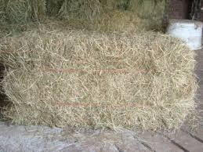
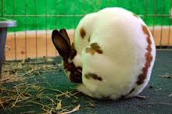
Hooi levert het konijn: eiwitten, koolhydraten, vitaminen, mineralen en vezels
Het zorgt, middels de vezels, voor een goede spijsvertering
En helpt bij het afslijten van tanden en kiezen
Daarnaast is het onmisbaar voor de vorming van nachtontlasting

Slide 20
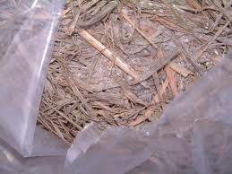
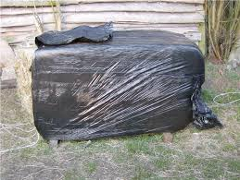
Hooi (opengemaakte zak, baal of los) kun je het beste droog, donker en koel bewaren
Als je een zak met hooi steeds weer afsluit loop je het risico dat het hooi stoffig of vochtig wordt of zelfs beschimmelt
Een vochtig geworden baal hooi kun je loshalen, zo krijgt het hooi de kans te drogen

Slide 21
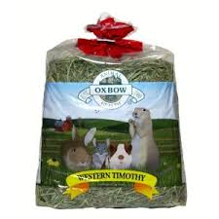
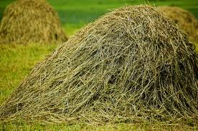
Bij warm weer moet je oppassen dat het hooi niet gaat broeien
Leg een stuk zeil/plastic onder een baal of los hooi om optrekkend vocht tegen te gaan
Hooi uit de winkel wordt streng gecontroleerd maar als je hooi elders vandaan haalt is er het risico op parasieten, zoals mijten; twijfel je hierover leg het hooi dan enkele uren voor voeren in de vriezer

Slide 22
Droogvoer
Om de voedingsbehoeften (voldoende en juiste voedingsstoffen) van het konijn te dekken is het belangrijk om dagelijks complete konijnenbrok te voeren
Er zijn verschillende merken, prijzen en kwaliteiten te koop; persoonlijke keuze
Keuze tussen geperste en geextrudeerde brok
Kies in ieder geval géén gemengd konijnenvoer; door selectief eten krijgt het konijn onvoldoende voedingsstoffen binnen

Slide 23
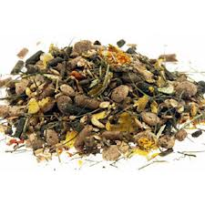
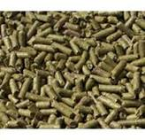
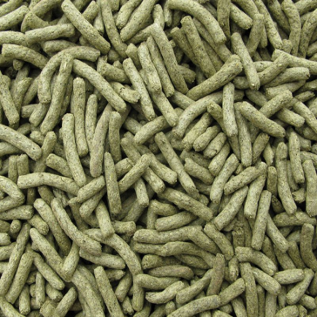
Een ander nadeel van gemengd konijnenvoer is dat er vaak extra suikers en kleurstoffen aan worden toegevoegd om de voeding aantrekkelijker te maken voor konijn en (vooral) eigenaar
Ook is bij gemengd voer, doordat niet alle brokjes worden opgegeten, het risico op gebits- en maagdarmproblemen groter

Slide 24
Geperst voer wordt verhit tot 38-70 graden Celsius en samengeperst
Geëxtrudeerd voer wordt onder hoge druk verhit tot minimaal 93 graden Celsius en tot brok gevormd
Geperste brokken vallen in de maag wat makkelijker uiteen dan geëxtrudeerd brokken
Tijdens het extrusie-proces van geëxtrudeerd brokken is echter het plantaardig materiaal al ontsloten, waardoor de opname hiervan makkelijker is

Slide 25
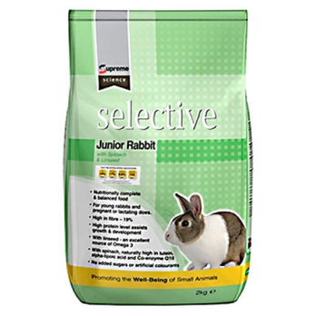
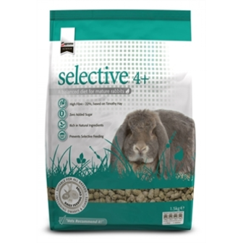
Er is tegenwoordig ook voor konijnen voeding aangepast aan de levensfase verkrijgbaar:
Voer speciaal voor jonge, opgroeiende dieren (en dragende of zogende voedsters)
Voer voor het volwassen konijn
Voer voor het oudere konijn
Speciale dieetvoeding (zoals obesitas- en blaasstenendieet) voor dieren met bepaalde gezondheidsproblemen, verkrijgbaar via de dierenarts

Slide 26
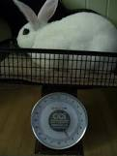
Jonge konijnen tot een leeftijd van 6-7 maanden mogen onbeperkt droogvoer krijgen
Houdt wel hun groei in de gaten (voorkom te snelle groei en dik worden) en let er op dat ze ook voldoende hooi eten
Een volwassen konijn heeft ongeveer 10-20 gram brok per kg lichaamsgewicht nodig

Slide 27
Als je je konijn net bij de fokker, opvang, enz. hebt opgehaald zorg dan dat je wat van z’n eigen voer mee krijgt
Verhuizingen/veranderingen zijn stressvol en een voer-omschakeling is een extra (fysieke) stress-factor voor het konijn
Schakel je, om wat voor reden dan ook, om van het ene droogvoer op het andere doe dit dan altijd geleidelijk

Slide 28
Leeftijd | Eetpatroon
tot drie weken | moedermelk
drie tot en met zeven weken | moedermelk start eten van hooi en droogvoeding
ongeveer twaalf weken | geëxtrudeerde droogvoeding opbouw groente (theelepel per keer, één groente per keer) onbeperkt hooi
vanaf zes à zeven maanden tot een jaar | afbouwen onbeperkt eten opbouwen hoeveelheid groente onbeperkt hooi
vanaf een jaar | tien tot twintig gram droogvoeding/kg lichaamsgewicht/dag (controleer richtlijnen verpakking) vijftig tot honderd gram groente per kg lichaamsgewicht onbeperkt hooi

Slide 29
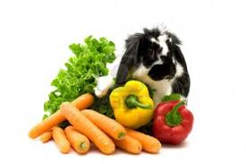
Groenvoer
Een konijn heeft naast hooi en droogvoer ook dagelijks behoefte aan groenvoer
Dit is onder te verdelen in groente en fruit
Geef in het begin, als je konijn het groenvoer nog niet kent, altijd kleine hoeveelheden; te veel groenvoer ineens kan leiden tot gasvorming en/of diarree
Probeer zoveel mogelijk variatie in groenvoer aan te bieden

Slide 30
Geef per dag ongeveer 50-100 gram groente per kg lichaamsgewicht
Geef ‘t liefst dagelijks 3 of meer verschillende soorten groenten (mits je konijn aan groenvoer gewend is)
Goede groenten voor je konijn zijn:
witlof, andijvie, wortel (en wortelloof), broccoli,
bloemkool en (met mate) waterkers

Slide 31
Af en toe een takje peterselie, basilicum en koriander is een goede aanvulling op het dieet
Geef in ieder geval geen: aardappel, champignons, bonen, bieten, uit, prei en knoflook en koolsoorten (los van bovenstaande)
Wees voorzichtig met groenten die rijk zijn aan oxalaten (kans op irritatie van keel en nieren en nierstenen) zoals spinazie en boerenkool
Sla mag, maar met mate en kies dan voor de minder waterrijke soorten zoals rucola en veldsla

Slide 32
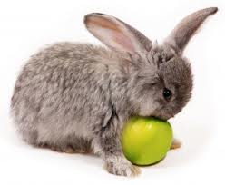
Beperk de hoeveelheid fruit die je konijn krijgt tot maximaal één eetlepel per dag
Fruit bevat namelijk vaak veel suikers
Kies bij voorkeur vezelrijke fruitsoorten, zoals: appels, blauwe bessen, meloenen, aardbeien en papaja’s
Vermijd erg suikerrijk fruit zoals bananen en druiven
Omdat pitten blauwzuur kunnen bevatten is het verstandig om de pitten voor het voeren te verwijderen

Slide 33
Gras is het hoofdbestanddeel van de voeding van het wilde konijn en ook huiskonijnen eten graag gras
Dit is geen enkel probleem, maar bouw de “graastijd” bij konijnen die geen gras gewend zijn wel langzaam op om diarree en/of gasvorming te voorkomen
Als je zelf (buiten je eigen tuin) gras en of verse blaadjes plukt was ze dan eerst voor je ze voert
Pluk geen gras dat groeit in een gebied met veel vervuiling (drukke weg, industrieterrein enz.)

Slide 34
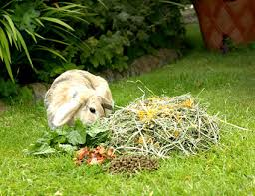
Pluk ook geen gras op een plek waar wilde konijnen komen i.v.m. het risico op ziekte-overdracht
Wees er zeker van dat het gras onbespoten en onbemest is
Pas op met het plukken van gras in het het vroege voorjaar, dit is vaak erg eiwitrijk
Voer geen gemaaid gras; dit geeft een risico op gasvorming in maag en darmen met dodelijke afloop
Als je (wilde) planten plukt wees er dan zeker van dat dit niet-giftige planten zijn

Slide 35
